Slide 1

METODICKÝ LIST PRO ZŠ
Pro zpracování vzdělávacích materiálů (VM)v rámci projektu EU peníze školám
Operační program Vzdělávání pro konkurenceschopnost
Projekt: Moderní výuka
Registrační číslo: CZ.1.07/1.4.00/21.3192
Číslo DUM: VY_32_INOVACE_5.1.05
Jméno autora: Mgr. Jarmila Gécová
Datum, období kdy byl vytvořen: říjen 2011
Název práce: Má vlast v dějinách
Předmět, pro který je VM určen: Výchova k občanství
Ročník, pro který je VM určen 6.
Časová dotace: 2 h
Vzdělávací oblast, tematický okruh, téma:
Výchova k občanství
Naše vlast
Má vlast v dějinách
Metodický list, anotace- výstižný popis způsobu použití VM ve výuce:
Prezentace je pracovním listem k upevňování a prohlubování znalostí o naší vlasti, posiluje národní vědomí i hrdost nad významnými osobnostmi i tradicemi naší země
Pomůcky: Alois Jirásek - Staré pověsti české, prezentace

Slide 2
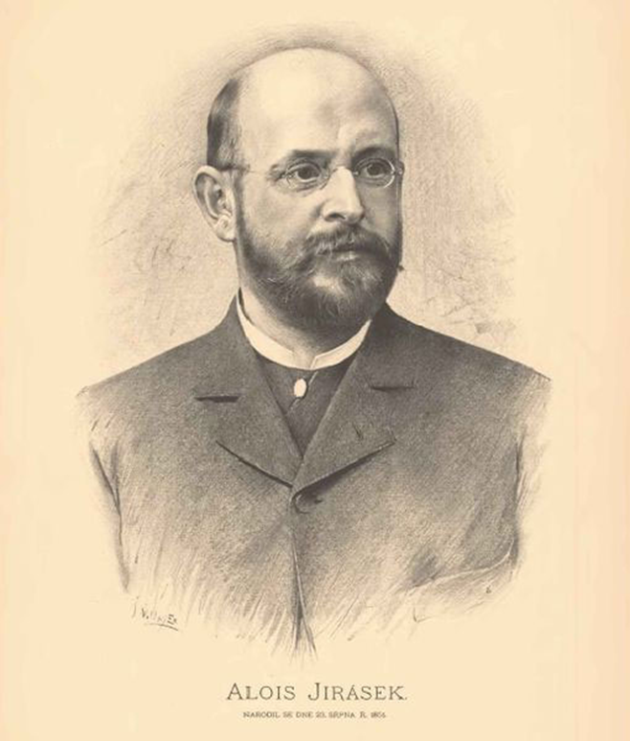

Pověsti o počátcích českého národa
Cesky-jazyk.cz,jirasek-alois-il.jpg
Dvdedice.ajspc1.jpg

Slide 3
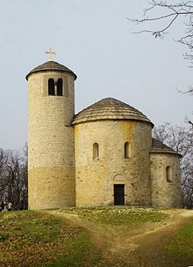
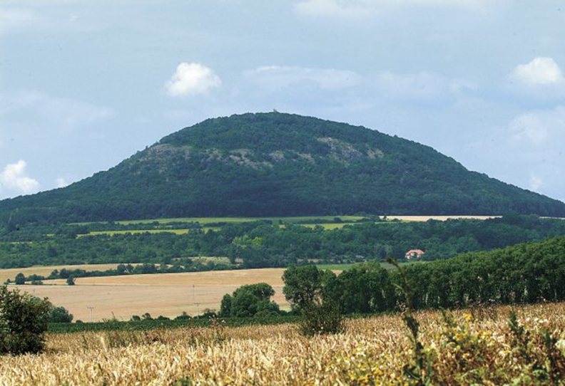
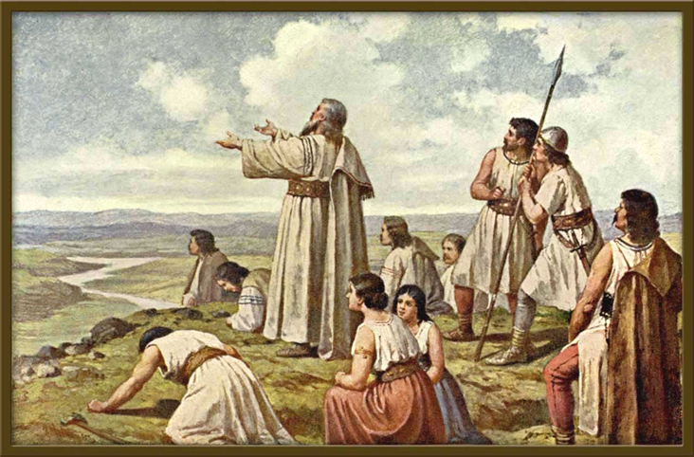
„...když ale vidím na obzoru, uprostřed kraje nízkou horu…“
Cs.wikimedia.com,RotundaRip.jpg
Dejepisec.cz,rip.jpg
Pravda-a-cest.cz,praotec-cech.jpg

Slide 4
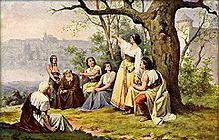
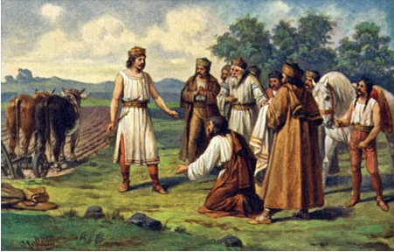
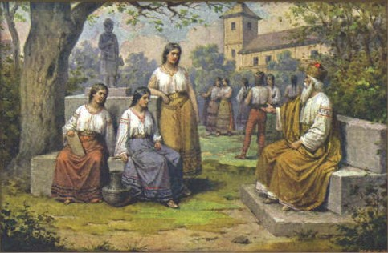
Přemyslovci na počátku
Cs.wikimedia.com,Josef_Mauthauser.jpg
Cs.wikimedia.com,Josef_Mauthauser_knize_krok.jpg
Lednice.org,premysl_a_voli.jpg
Znáš je? Bivoj, Ctirad a Šárka,
Šťáhlav a Chrudoš…

Slide 5
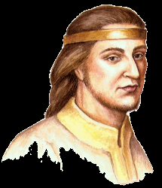
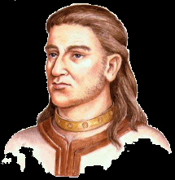
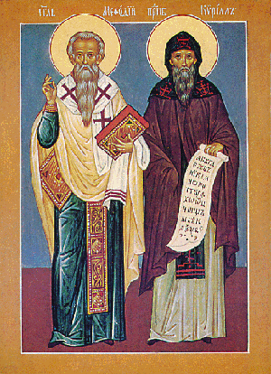
Velkomoravská říše
Svatopluk 870 – 894 panovník Velkomoravské říše
- přivedl říši k největší slávě
Rostislav – žádá byzantského císaře Michala III. o misionáře
2zskolin.cz,image47.jpg
2zskolin.cz,image_rostislav.jp
Konstantin (Cyril) a Metoděj
hlásali křesťanskou víru slovanskou řečí
Konstantin sestavil zvláštní písmo - hlaholici
Pravoslav.gts.cz,cyrmet.gif

Slide 6
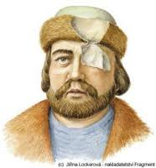
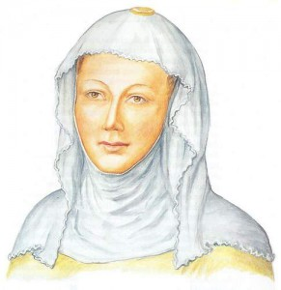
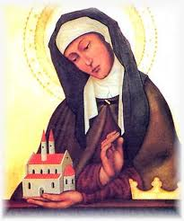
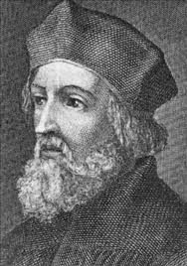
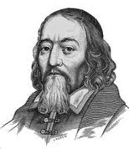
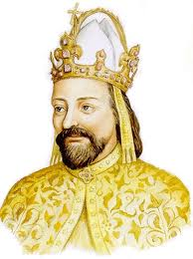
Naši slavní předkové
POZNÁŠ JE?
sv. Ludmila, babička knížete Václava
Přemysl Otakar I., Přemysl Otakar II. – král železný a zlatý
sv. Anežka Přemyslovna, řečená Anežka Česká
Karel IV., král český a římský císař
Jiří z Poděbrad, král míru
Mistr Jan Hus, upálen v Kostnici
Jan Žižka z Trocnova, husitský vojevůdce
Jan Ámos Komenský, učitel národů
Petr Chelčický, Bohuslav Balbín, Josef Dobrovský, Karel Havlíček
Borovský, bojovníci za naši českou řeč
Mkl.cz,jan_hus.jpg,quido.cz,zizka_1.jpg,pozorovatel.com,komensky.jpg,gop.pilsedu.cz,Kareliv.gif,estranky.cz,sv_ludmila_ze psova.jpg

